Slide 1


Aprende com os Minions
Universidade do Minho Licenciatura em Engenharia Informática
Laboratórios de Informática IV
André Geraldes (67673)
Bruno Barbosa (67646)
Patrícia Barros (67665)
Sandra Ferreira (67709)
Tiago Cunha (67707)
Professor Orlando Belo
2014/2015
Grupo 6
Notes:
Olá boa tarde! Sou o ___ e estou aqui para apresentar o nosso projeto de Laboratórios de Informática IV que se chama “Aprende com os Minions”.

Slide 2
Resumo
Universidade do Minho Licenciatura em Engenharia Informática
Laboratórios de Informática IV
Foi-nos proposto no âmbito da unidade curricular de Laboratórios de Informática IV desenvolver um Assistente Pedagógico.
O objetivo do nosso assistente consiste em complementar o estudo dos alunos que frequentam o 3º ano do ensino primário.
O foco de aprendizagem do assistente pedagógico será a área da Matemática, particularmente na Geometria.
Notes:
O Projeto que nos foi proposto é um Assistente Pedagógico e decidimos que o nosso publico alvo serão crianças entre os 8 e os 9 anos de idade (que frequentem o 3º ano de escolaridade) e tem como objetivo o auxilio na aprendizagem de tópicos abordados no seu plano de estudos: a matematica e as figuras geométricas.

Slide 3
Estrutura da apresentação
Universidade do Minho Licenciatura em Engenharia Informática
Laboratórios de Informática IV
Contextualização
Apresentação do caso de estudo
Motivação e objetivos a atingir
Descrição da aplicação
Planeamento e fases do Projeto
Proposta de interface
Notes:
A nossa apresentação vai focar-se nos seguintes pontos…
Começamos com a contextualização do problema…
Segue-se a…
Depois temos a…
De seguida temos a…
(…)
E por último temos a…

Slide 4
Contextualização
Universidade do Minho Licenciatura em Engenharia Informática
Laboratórios de Informática IV
O grau de dificuldade apresentado aos alunos do 1º ciclo do ensino básico tem vindo a aumentar, nomeadamente na área da Matemática.
Desta forma surge a necessidade de haver um apoio extra ao trabalho realizado pelos professores.
Esse estudo deverá ser apelativo e interativo de modo a estimular uma fácil aprendizagem das matérias.
Notes:
DIFICULDADE apresentada aos alunos do ENSINO BÁSICO, principalmente na área da MATEMÁTICA.
Um APOIO EXTRA ao trabalho realizado duma FORMA DE ESTUDO APELATIVA de modo a estimular uma FÁCIL APRENDIZAGEM das matérias lecionadas.

Slide 5
Apresentação do caso de estudo
Universidade do Minho Licenciatura em Engenharia Informática
Laboratórios de Informática IV
Os resultados obtidos nas provas nacionais do ensino básico têm sido preocupantes. Entre os temas onde os alunos obtêm piores classificações, encontra-se a Geometria.
Após a observação do plano de estudos do ensino primário, verificou-se que é no 3º ano que se leciona este tema.
Como tal o assistente pedagógico a desenvolver será direcionado aos educandos que frequentem esse ano escolar.
Notes:
Os RESULTADOS dos alunos portugueses na disciplina de MATEMÁTICA têm sido PREOCUPANTES.
Tal se deve ao facto de os TEMAS lecionados serem de uma MAIOR COMPLEXIDADE comparativamente aos temas lecionados nos anos letivos anteriores.

Slide 6
Motivação e objetivos a atingir
Universidade do Minho Licenciatura em Engenharia Informática
Laboratórios de Informática IV
Com o aumento da dificuldade da matéria lecionada no 1º ciclo do Ensino Básico, é preciso que hajam alternativas de apoio e incentivo ao estudo fora da escola.
Os pais nem sempre têm a disponibilidade e/ou capacidade para ajudar os seus filhos nos trabalhos de casa.
O assistente visa minimizar estes problemas proporcionando métodos atrativos e interativos de aprender e estudar.
Notes:
PAIS sem a DISPONIBILIDADE ou CAPACIDADE para AUXILIAR os mais pequenos a fazer os TRABALHOS de casa ou a ESTUDAR.
Os alunos sentem DIFICULDADES já no 1º ciclo do Ensino Básico
Tentativa de AJUDAR a RESOLVER este PROBLEMA
Métodos de ESTUDO mais ATRATIVOS e EFICAZES por forma a CONDUZIR a um MAIOR SUCESSO escolar.

Slide 7
Descrição da aplicação
Universidade do Minho Licenciatura em Engenharia Informática
Laboratórios de Informática IV
Ensino
Aulas
Exercícios
Avaliação
Vídeos
Imagens
etc.
Estatísticas
Notes:
PERÍMETROS de figuras geométricas e MEDIDAS.
As AULAS através de MULTIMÉDIA.
Os EXERCÍCIOS e os TESTES dão NOÇÃO.
Exercícios e testes NIVEIS DE DIFICULDADE, sendo que os MAIS AVANÇADOS só estarão acessíveis quando o aluno estiver BEM PREPARADO.
O sistema disponibiliza PROGRESSO do utilizador

Slide 8
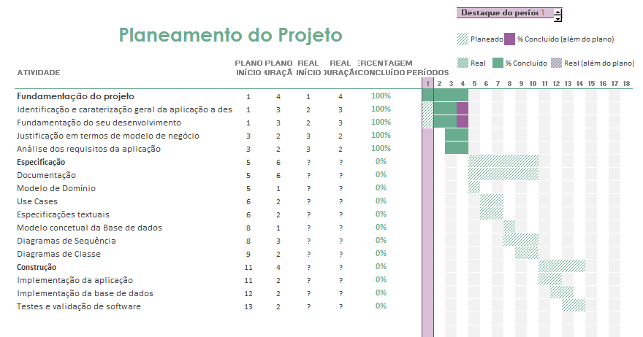
Planeamento do projeto
Universidade do Minho Licenciatura em Engenharia Informática
Laboratórios de Informática IV

Slide 9
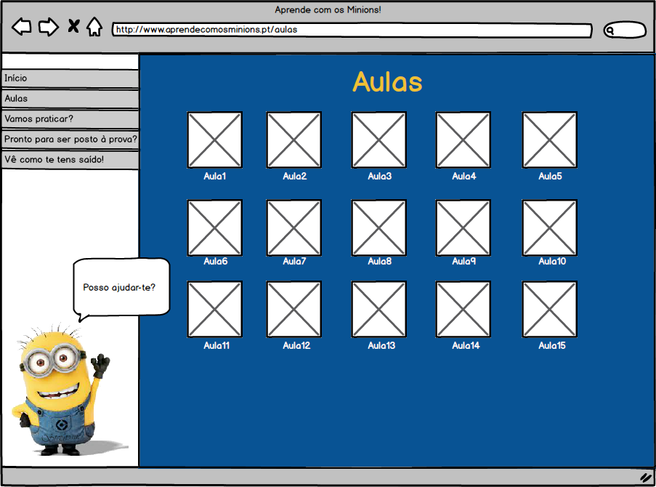
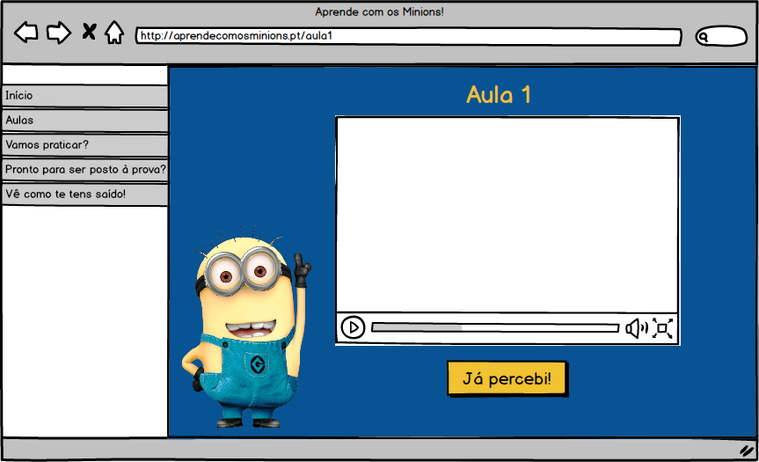
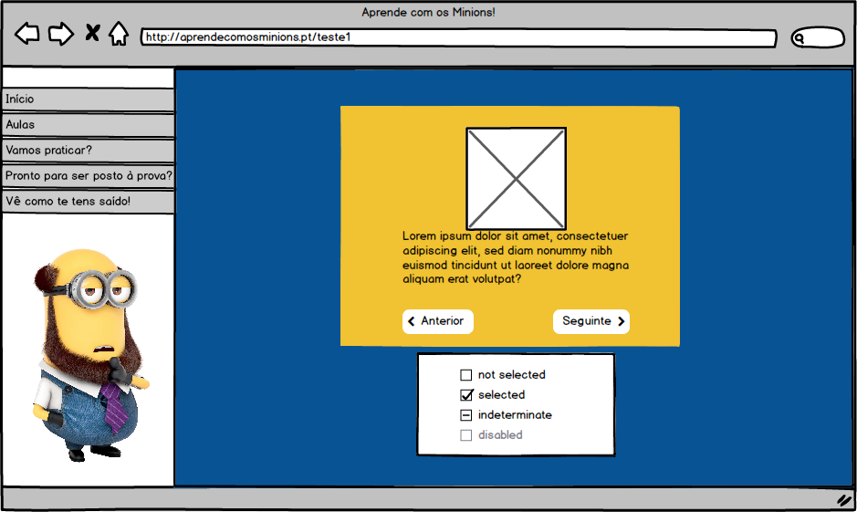
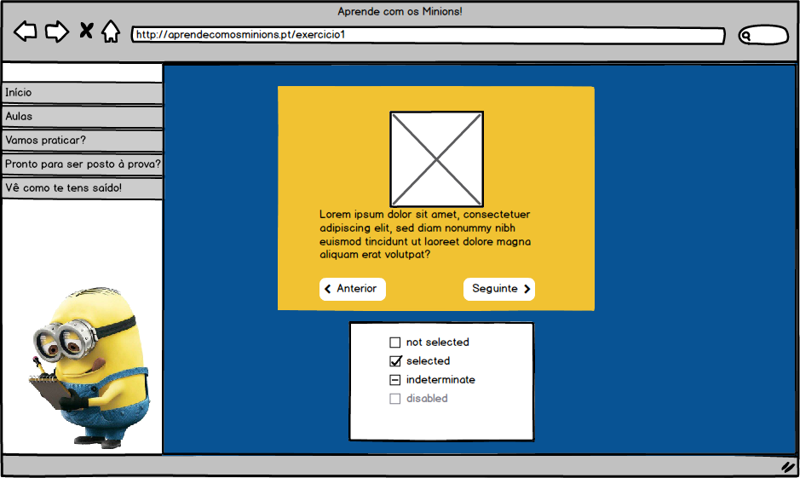
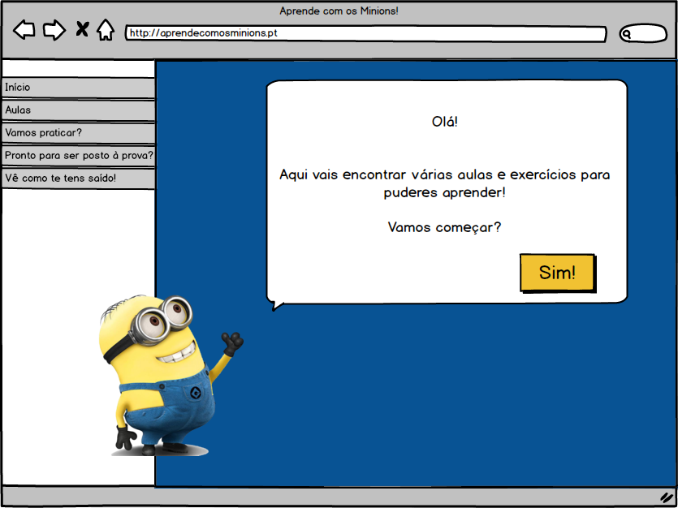
Proposta de Interface
Universidade do Minho Licenciatura em Engenharia Informática
Laboratórios de Informática IV
Notes:
Esboço do que achamos que poderá ser a INTERFACE do nosso Assistente Pedagógico
Figura bastante conhecida das crianças: o nosso tutor Minion
Mais FÁCIL CATIVAR os mais PEQUENOS.

Slide 10
Conclusão
Universidade do Minho Licenciatura em Engenharia Informática
Laboratórios de Informática IV
Consideramos que o que foi feito até agora está realista de acordo com o que nos será possível realizar futuramente pois o tema abordado é simples e pouco extenso.
Como trabalho futuro, fica o desenvolvimento do assistente, desde a especificação e documentação até à implementação da aplicação e validação da mesma, tentando sempre cumprir com os prazos e planos especificados nesta primeira fase.
Notes:
Esboço do que achamos que poderá ser a INTERFACE do nosso Assistente Pedagógico
Figura bastante conhecida das crianças: o nosso tutor Minion
Mais FÁCIL CATIVAR os mais PEQUENOS.

Slide 11
Aprende com os Minions
Universidade do Minho Licenciatura em Engenharia Informática
Laboratórios de Informática IV
André Geraldes (67673)
Bruno Barbosa (67646)
Patrícia Barros (67665)
Sandra Ferreira (67709)
Tiago Cunha (67707)
Professor Orlando Belo
2014/2015
Grupo 6

